Slide 1
Методические рекомендации по проведению школьного и муниципального этапов Всероссийской олимпиады школьников по истории 2020-2021 учебного года

Slide 2
Содержание заданий.
Задания должны отличаться сбалансированностью содержания и соответствовать возможностям участников.
В выпускных классах крайне важно добиться достаточно равномерного распределения вопросов по хронологии:
- с древнейших времен до середины XVI в.
- с середины XVI до конца XVIII в.
- XIX в.
- с начала XX в. до настоящего времени
Обязательным является включение в комплект заданий 1-2 вопросов, связанных с региональной компонентой в историческом образовании.
Нежелательна ситуация, когда из-за чрезмерной сложности заданий лишь немногие участники преодолевают 50%-ный барьер.

Slide 3
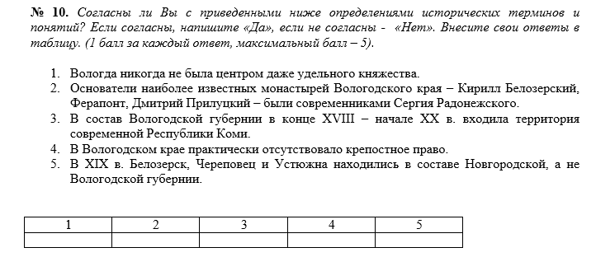
Основные типы олимпиадных заданий.
Тестовые вопросы.

Slide 4
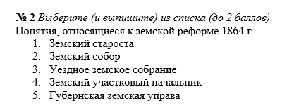
Основные типы олимпиадных заданий.
2. Тестовый вопрос с несколькими правильными ответами.

Slide 5
Основные типы олимпиадных заданий.
3. Ряды на определение принципа их построения.

Slide 6
Основные типы олимпиадных заданий.
4. Ряды «на включение» - «на исключение».

Slide 7
Основные типы олимпиадных заданий.
5. Хронологические последовательности.

Slide 8
Основные типы олимпиадных заданий.
6. Задания на соотнесение двух рядов данных.

Slide 9
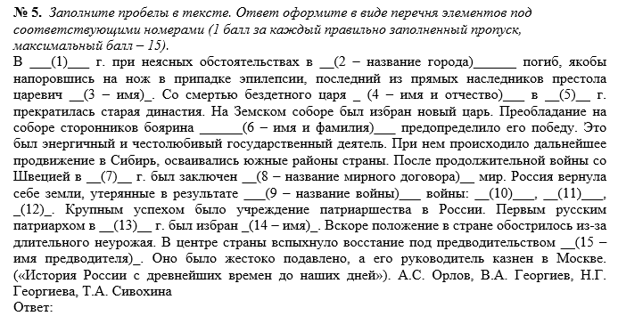
Основные типы олимпиадных заданий.
7. Текст с пропусками.

Slide 10
Основные типы олимпиадных заданий.
8. Задания по работе с иллюстративными источниками.

Slide 11
Основные типы олимпиадных заданий.
8. Задания по работе с иллюстративными источниками.

Slide 12
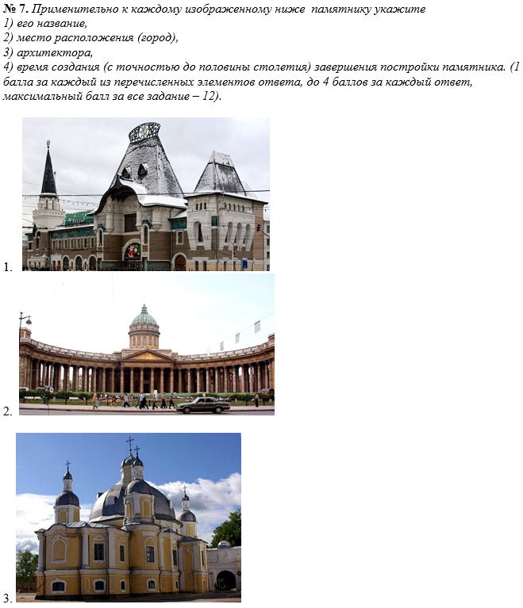
Основные типы олимпиадных заданий.
8. Задания по работе с иллюстративными источниками.

Slide 13
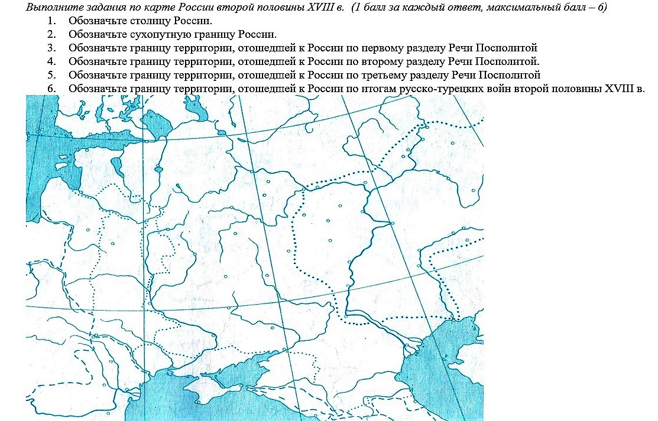
Основные типы олимпиадных заданий.
9. Задания на анализ карты.

Slide 14
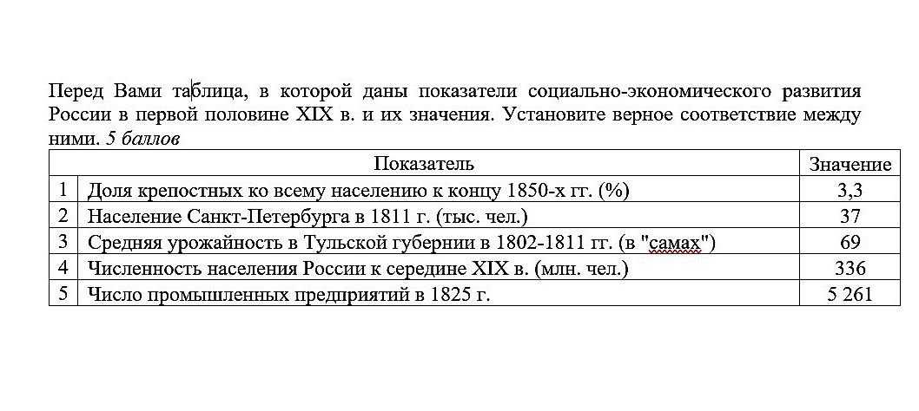
Основные типы олимпиадных заданий.
10. Задания на анализ статистики.

Slide 15
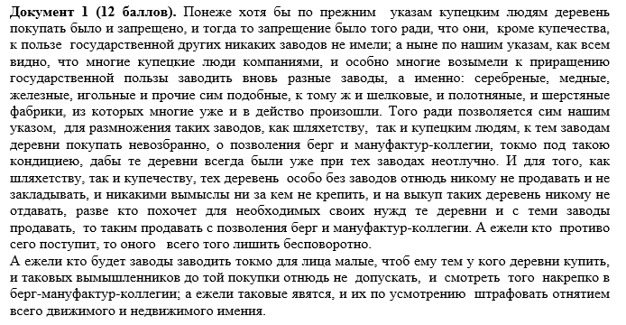
Основные типы олимпиадных заданий.
11. Задания на анализ документов.

Slide 16
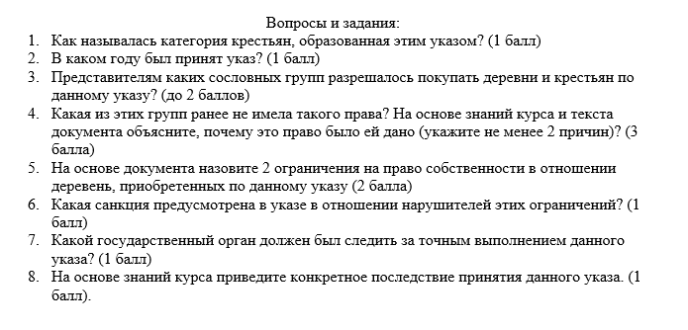
Основные типы олимпиадных заданий.
11. Задания на анализ документов.

Slide 17
Основные типы олимпиадных заданий.
12. Историческое эссе.
Дается только в выпускных классах, возможно в 9 классе.
Несколько (не менее 5) высказываний историков или современников, относящихся к различным периодам русской истории.
Темы
должны охватывать основные периоды истории России,
касаться различных ее аспектов (социально-экономическая, политическая история, история культуры),
представлять из себя высказывания историков или современников событий с ярко выраженной личностной оценкой.
12. Развернутый письменный ответ.

Slide 18
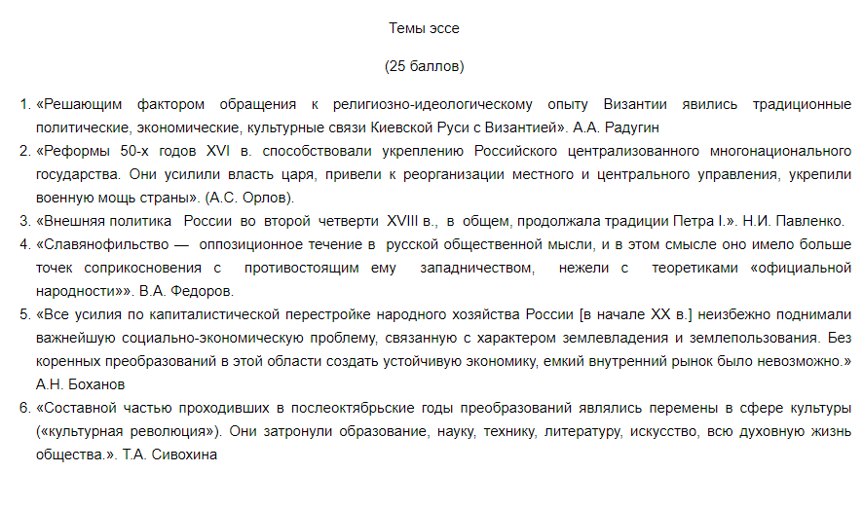
Основные типы олимпиадных заданий.
12. Историческое эссе.

Slide 19
Методика оценивания выполненных олимпиадных заданий.
Комплект заданий может оцениваться исходя из общего числа баллов – 100.
При оценивании «тестовых» заданий (типы заданий 1 – 9) важно максимально исключить «человеческий фактор».
Ясное распределение промежуточных баллов внутри общего балла за каждое задание.
При проверке заданий типов 10 – 12 (анализ документа, историческое эссе, развернутый ответ) члены жюри должны быть готовы опереться на собственное знание предмета и особенностей усвоения школьниками тех или иных элементов программы.
Важно найти в ответе участника всё то, что заслуживает хотя бы минимального балла, не злоупотребляя буквальным пониманием ключей и выставлением «нулей».

Slide 20
Методика оценивания выполненных олимпиадных заданий.
При оценке эссе следует исходить из следующих критериев:
1. Обоснование выбора темы, проявление личной заинтересованности в ее раскрытии, творческий характер ее восприятия и осмысления. Рекомендуемая оценка от 0 до 5 баллов.
2. Качество структуры ответа. Наличие плана ответа, объяснение задач, которые ставит перед собой в своей работе участник. Четкость и доказательность основных положений работы. Наличие выводов, связанных по смыслу с поставленными задачами и вытекающих из основной части работы. Рекомендуемая оценка от 0 до 7-8 баллов.
3. Грамотность использования исторических фактов и терминов. Рекомендуемая оценка от 0 до 7-8 баллов.
4. Знание различных точек зрения по избранному вопросу. Предполагается привлечение участником суждений как историков, так и современников рассматриваемого явления или периода. Рекомендуемая оценка от 0 до 5 баллов.
Общая рекомендуемая оценка задания – от 0 до 25 баллов.

Slide 21
Показ работ и апелляции
Обращаем особое внимание представителей муниципальных и региональных предметно-методических комиссий на необходимость тщательной разработки регламентов процедур показа выполненных участниками олимпиады заданий и рассмотрения апелляций.
В требованиях к проведению школьного и муниципального этапов необходимо указать на невозможность повышения баллов при показе работ, а также на то, что изменение баллов должно происходить только во время апелляций, в том числе и по техническим ошибкам.

